Slide 1




CONTRALORIA SOCIAL UNIVERSIDAD INTERCULTURAL DE TLAXCALA

Slide 2


Slide 3
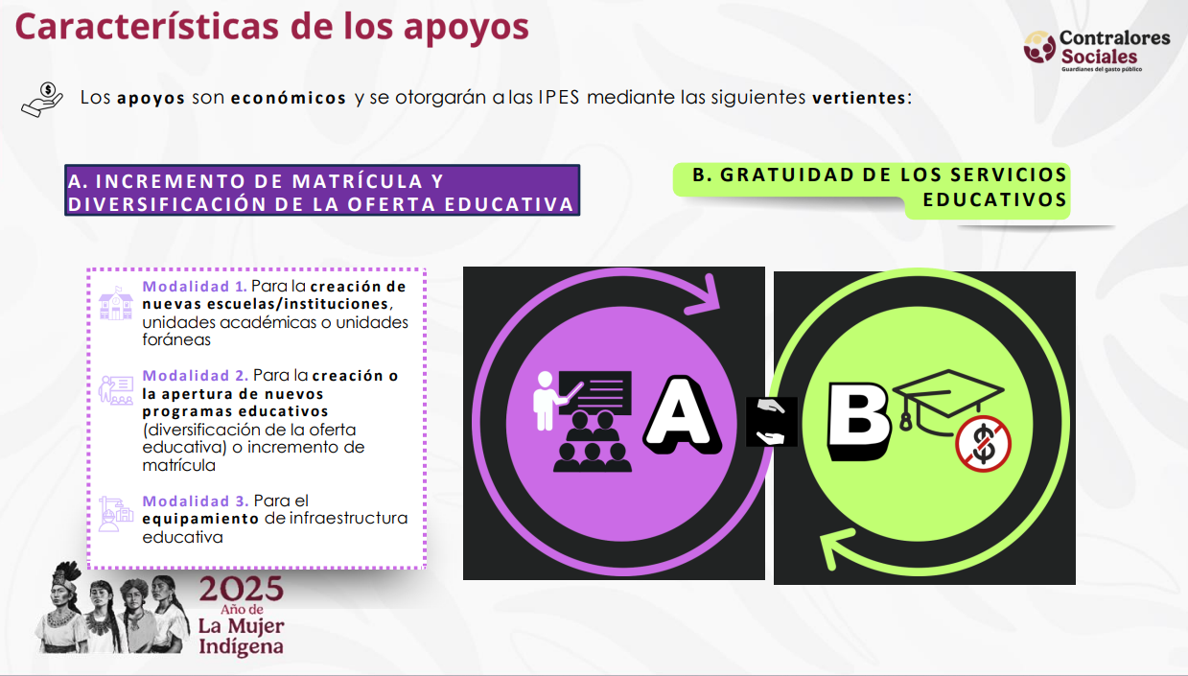
CARACTERÍSTICAS DE LOS APOYOS

Slide 4
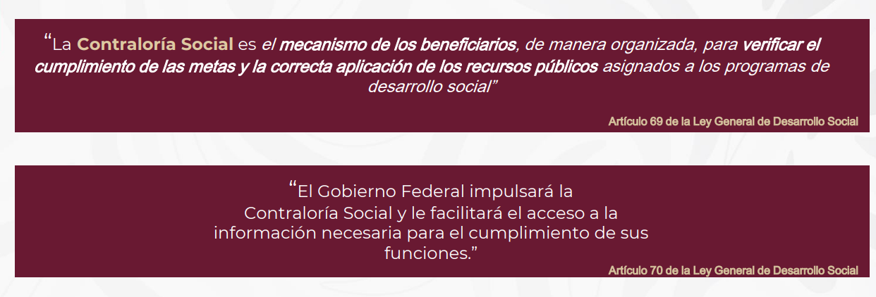
¿Qué es contraloría Social

Slide 5
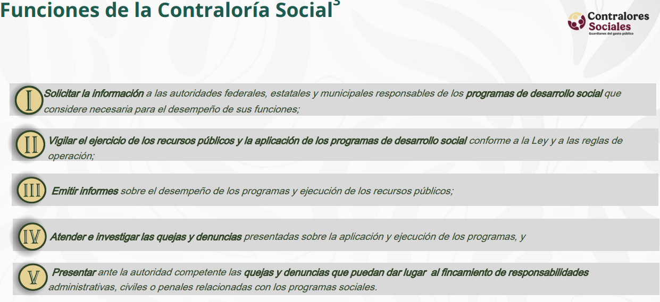
Funciones

Slide 6
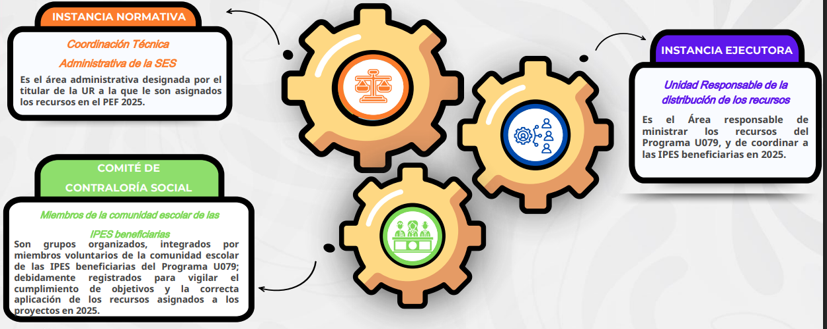
Instancias que intervienen

Slide 7
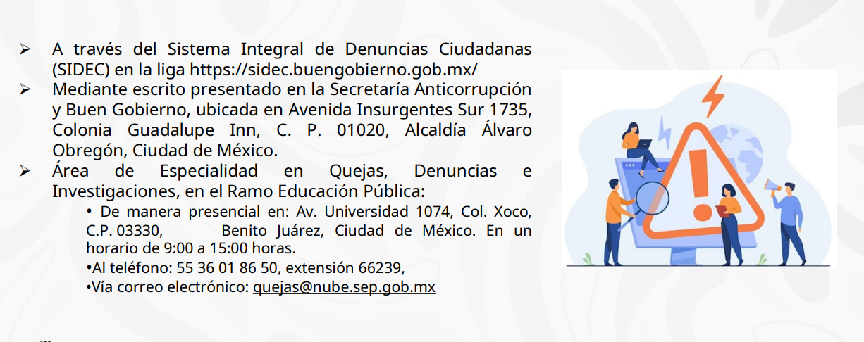
Presentación de Quejas y/o Denuncias

Slide 8
Contacto
MTRO. ULISES TAMAYO PEREZ
RESPONSABLE DE CONTRALORIA SOCIAL
Correo electrónico:
coord.general@uit.edu.mx
coord.administrativa@uit.edu.mx
Telefono:
247 688 1961
Ó
contraloria_social_dfi@nube.sep.gob.mx •
Teléfono (55) 3600-2511 ext. 65603, 65943 y 65614.

